Slide 1
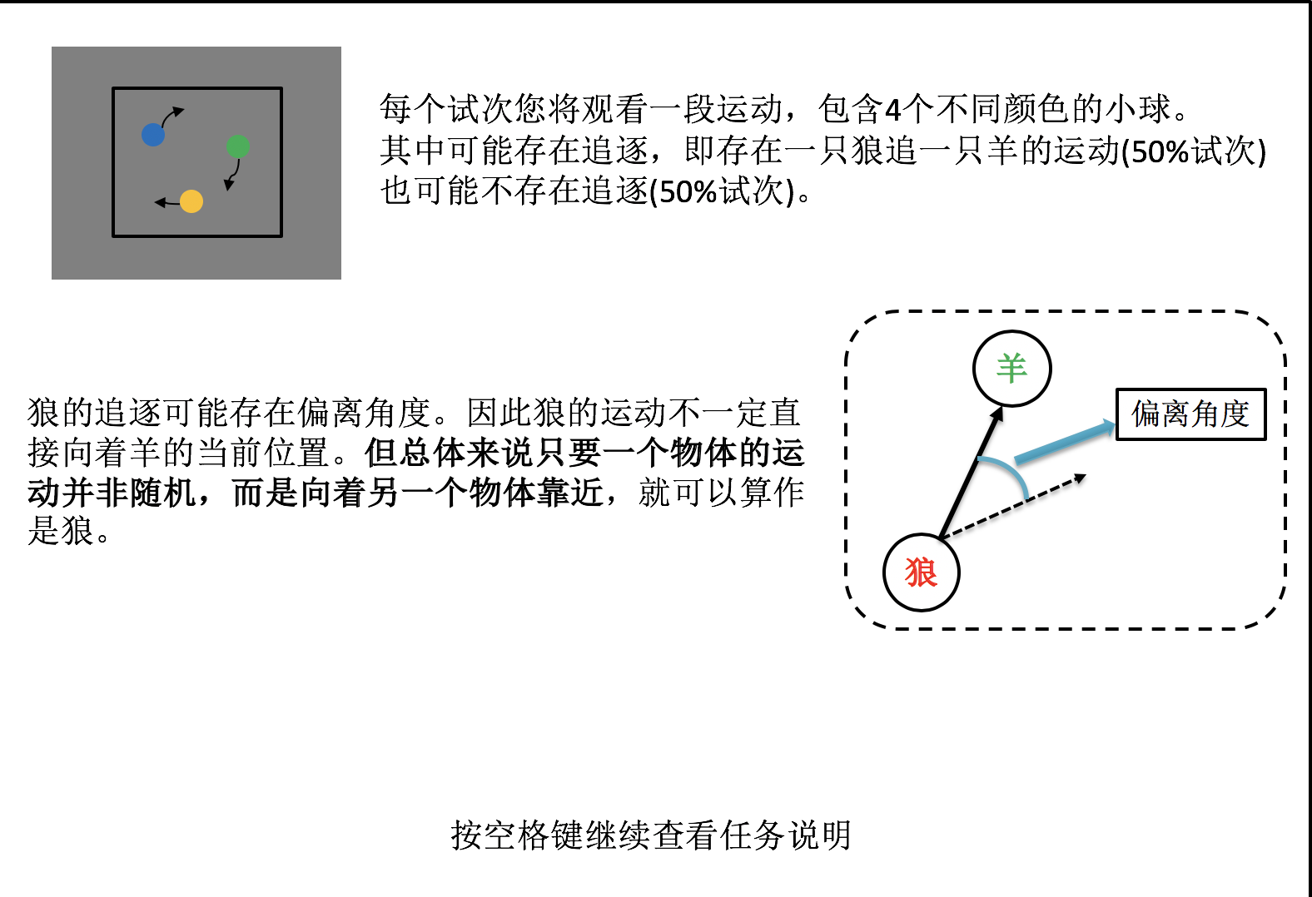

Slide 2
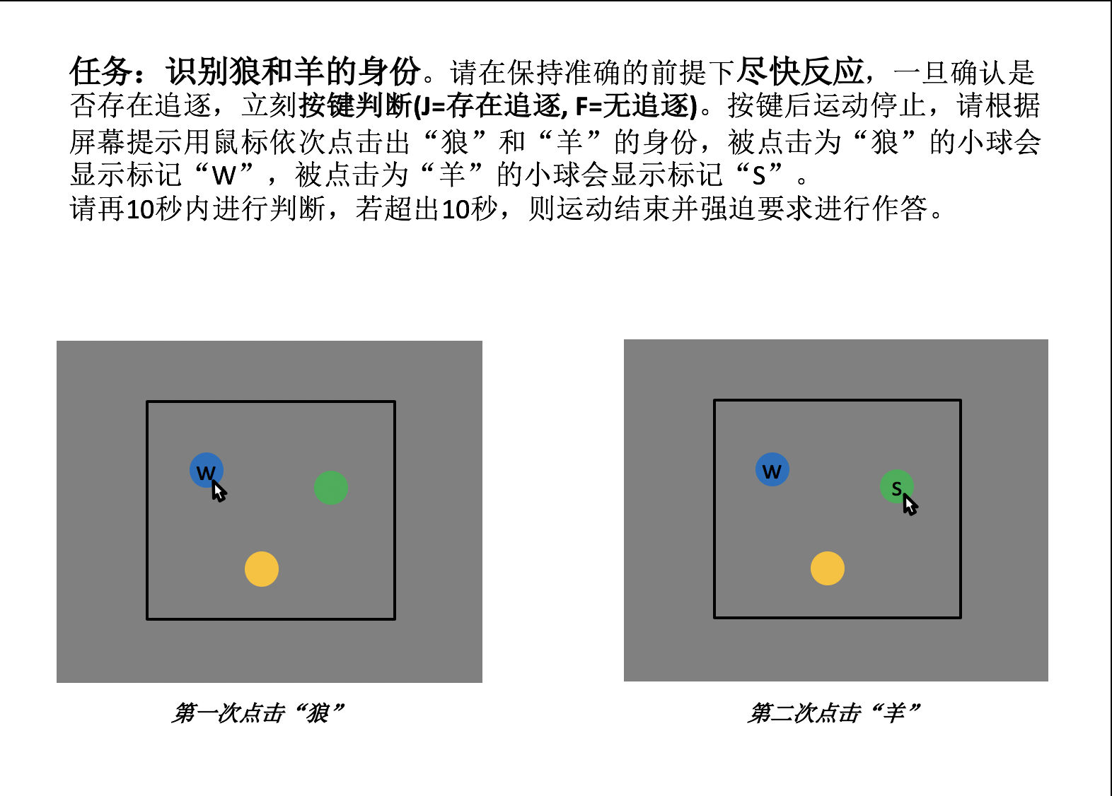

Slide 3
请在打开的文本文档中描述您刚才看到的运动
描述完毕后保存文档并关闭，按空格观看下一组动画

